Slide 1
«Пять ступеней к осознанному выбору»

Slide 2
ПОЛИНА
ПИЦЦА
ПРАГА

Slide 3
ПРАВИЛО ПОДНЯТОЙ РУКИ

Slide 4
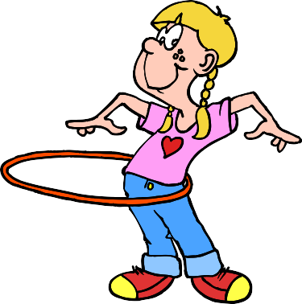
ПРАВИЛО АКТИВНОСТИ

Slide 5
ПРАВИЛО УВАЖЕНИЯ МНЕНИЯ КАЖДОГО

Slide 6
ПРАВИЛО ЛАКОНИЧНОСТИ
КОРОТКО И ПО СУЩЕСТВУ

Slide 7
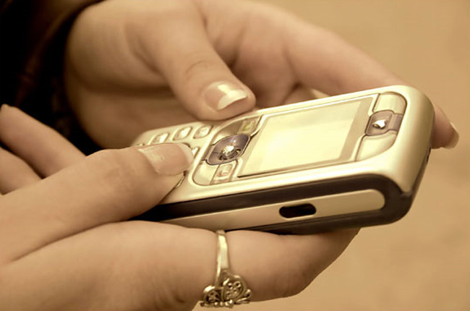
Правило «спящего» телефона
(телефон переключается в бесшумный режим)

Slide 8
Ступень 1. Упражнение «Замена»
Необходимо придумать и записать синонимы к слову «НЕТ!»

Slide 9
Ступень 2. Упражнение «Выдуманный авторитет»
ВЫ должны вежливо отказаться, сославшись на авторитетного человека и его мнение….

Slide 10
Ступень 3. УПРАЖНЕНИЕ «Я - ОНИ»
Сосчитайте, сколько раз пересели!!!!
3 раза пересели?!

Slide 11
УПРАЖНЕНИЕ «ОПРАВДАННЫЙ РИСК»
За 1 минуту должны написать одну-две, максимум три причины, ради которых можно и нуж­но рисковать своим здоровьем и жизнью….

Slide 12
Ступень 4.Упражнение «Подарок, или Не бойтесь обидеть кого-то своим отказом»
Убедите меня в том, что подарок должен достаться именно вам!!!!!!

Slide 13
Ступень 5. Пути воплощения в жизнь, или Как уверенно сказать «НЕТ»
• Смотреть прямо и спокойно в глаза собеседнику.
• Уверенно вести разговор.
• Вежливо отказать: «Спасибо, нет».
• Найти причину отказа: «Спасибо, нет. Я тренируюсь», «Спасибо, нет. Я не хочу конфликтов с родителями», «Спасибо, нет. У меня другие планы».
• Отказаться и предложить альтернативу: «Пойдем лучше кататься на роликах».
• Твердо отказать.

